Slide 1
Хакатон “Сельское хозяйство. Охрана окружающей среды. Фудтех”
Кейс 4.
«Опасные отходы»
Автоботы

Slide 2
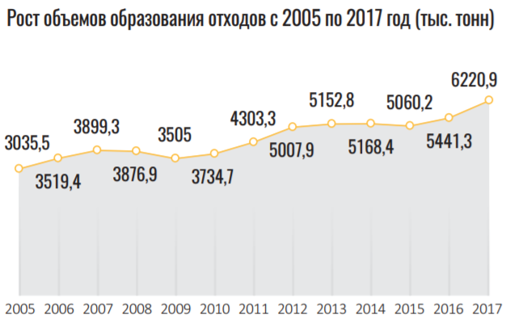
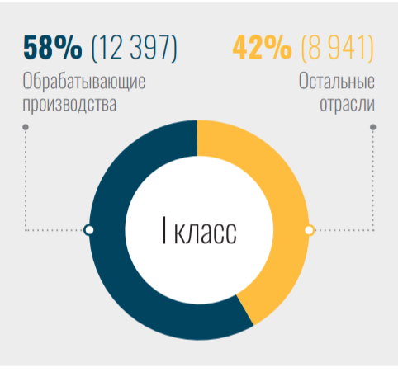
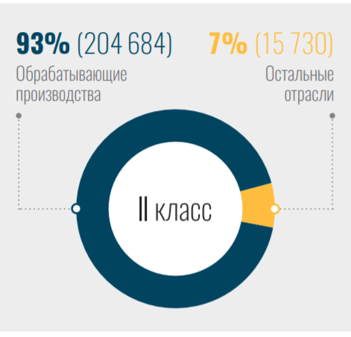
Проблематика
Ресурс: Обращение с отходами I и II классов опасности (текущая ситуация и перспективы)
“Только 1.5% отходов I и II классов опасности обезвреживают и утилизируют. Все остальное – а это около 400 тыс. т. опасных веществ в год – накапливается. Эти промышленные и бытовые отходы наносят непоправимый вред окружающей среде.”
©ecologyofrussia.ru

Slide 3
Цель
Определить, каким образом наиболее качественно и безопасно организовать накопление, сбор и утилизацию отходов 1-2 класса опасности образованных в жилых районах с учетом всех заинтересованных сторон.

Slide 4

Идея
Мотивировать людей правильно утилизировать отходы с помощью:
Денежного вознаграждения;
Системы лояльности;
Пунктов приема;
Величина вклада в переработку;
Рекламы системы утилизации.

Slide 5

1) Денежное вознаграждение
Примерная стоимость единиц товара (может варьироваться от региона):
Батарейка - 5 руб.
Градусник - 10 руб.
Аккумулятор - 37 руб./кг
Лампы - 5 руб.

Slide 6

2) Система лояльности
Получение накопительных баллов за сдачу отходов;
Накопительные карты;
Семейные карты: общая накопительная база
для группы граждан;
Возможность обменять баллы на купоны;
Возможность потратить баллы на покупку в магазине.

Slide 7
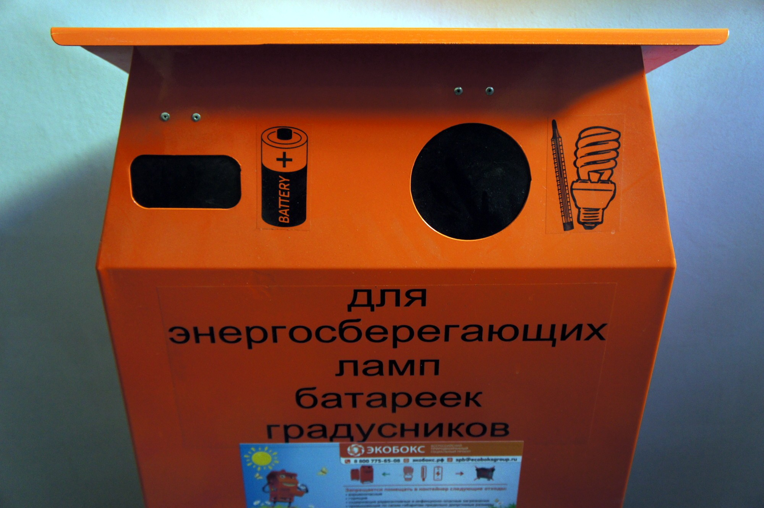
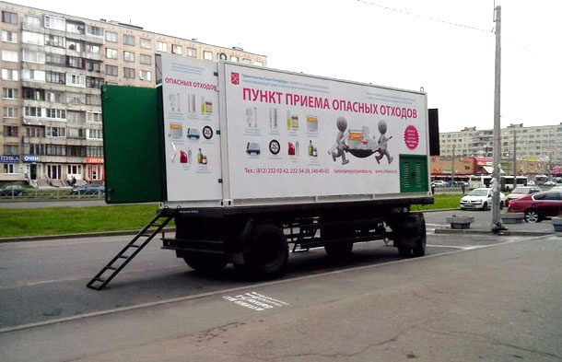
3) Пункты приема
Обособленные точки сбора;
Передвижные точки сбора.

Slide 8
Обособленные точки сбора
Сдача и сортировка отходов;
Встроенное программное обеспечение;
Возможность просмотра статистики;
Вознаграждение;
Привязка автоматов-приёмников к системе лояльности;
Получение наличных или баллов на счет в личном кабинете в системе лояльности;
Расположение вблизи ТЦ, магазинов, жилых домов.
Рис. 1 Концепция автомата-приемника

Slide 9
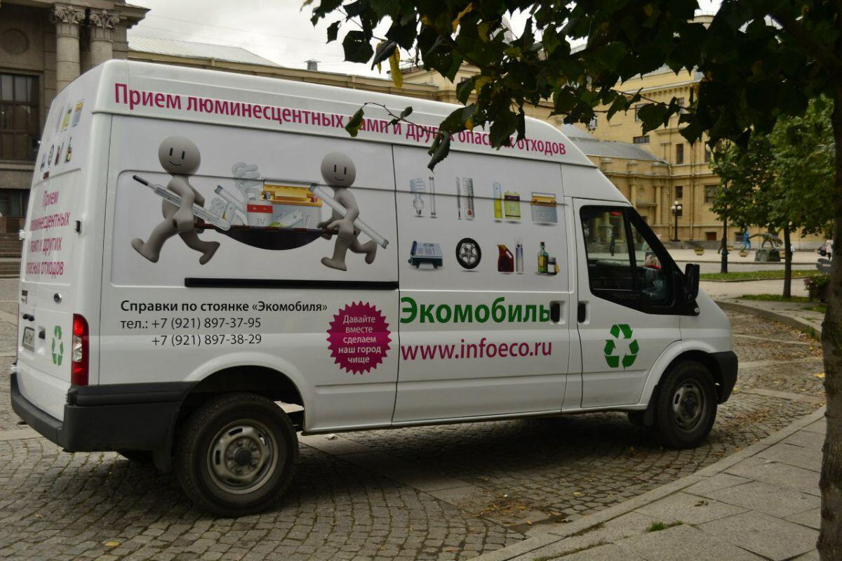
Передвижные точки сбора
Мобильные пункты для обслуживания малонаселенных районов;
Регламентированный маршрут с пунктами назначения и временем стоянки.

Slide 10

Интерфейс автомата для приёма опасных отходов
Авторизоваться как гость или зарегистрированный в системе лояльности пользователь;
Возможный вход по QR-коду;
Просмотр статистики о сданных отходах;
Возможность начисления баллов в систему лояльности;
Просмотр карты с отмеченными пунктами приёма.

Slide 11
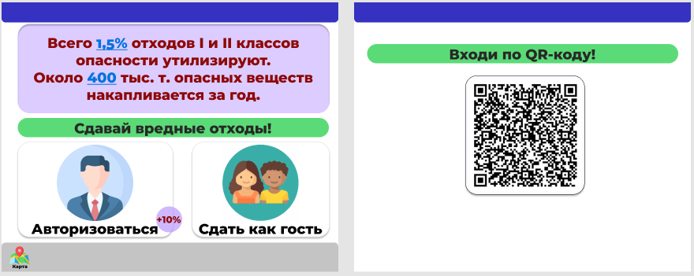

Slide 12
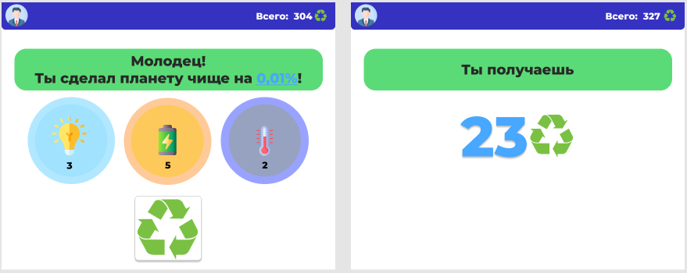

Slide 13
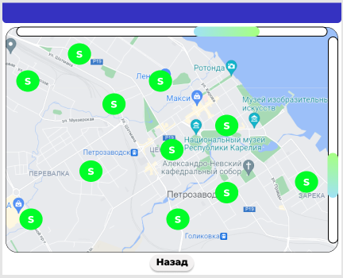

Slide 14

Интерфейс мобильного приложения
Авторизовавшись пользователь получает:
На 10% больше баллов от сдачи отходов;
Возможность обменять баллы на купоны;
Возможность потратить баллы на покупку в магазине;
Отслеживать и повышать игровой уровень;
Статистику сданных единиц продукции;
Карту с отмеченными пунктами приёма.

Slide 15
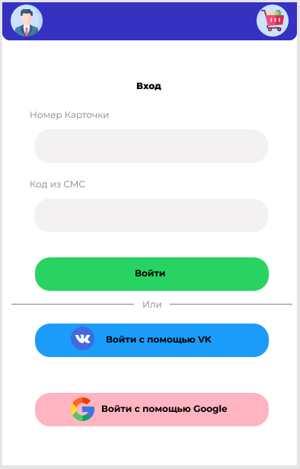
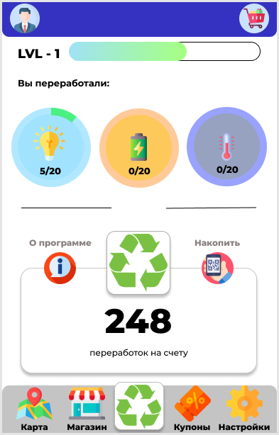
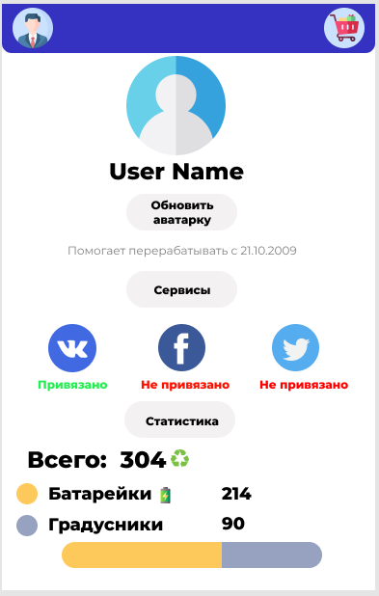

Slide 16
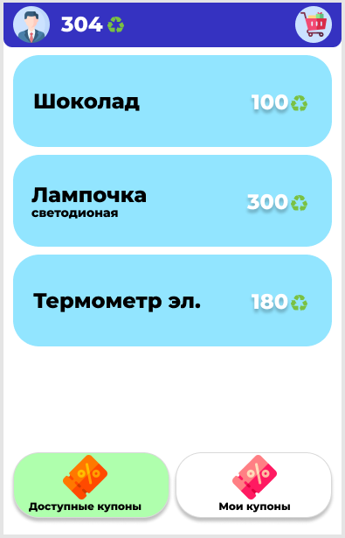
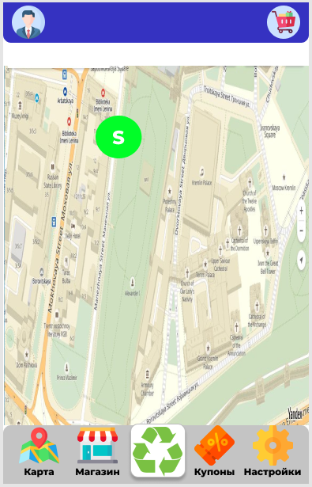

Slide 17
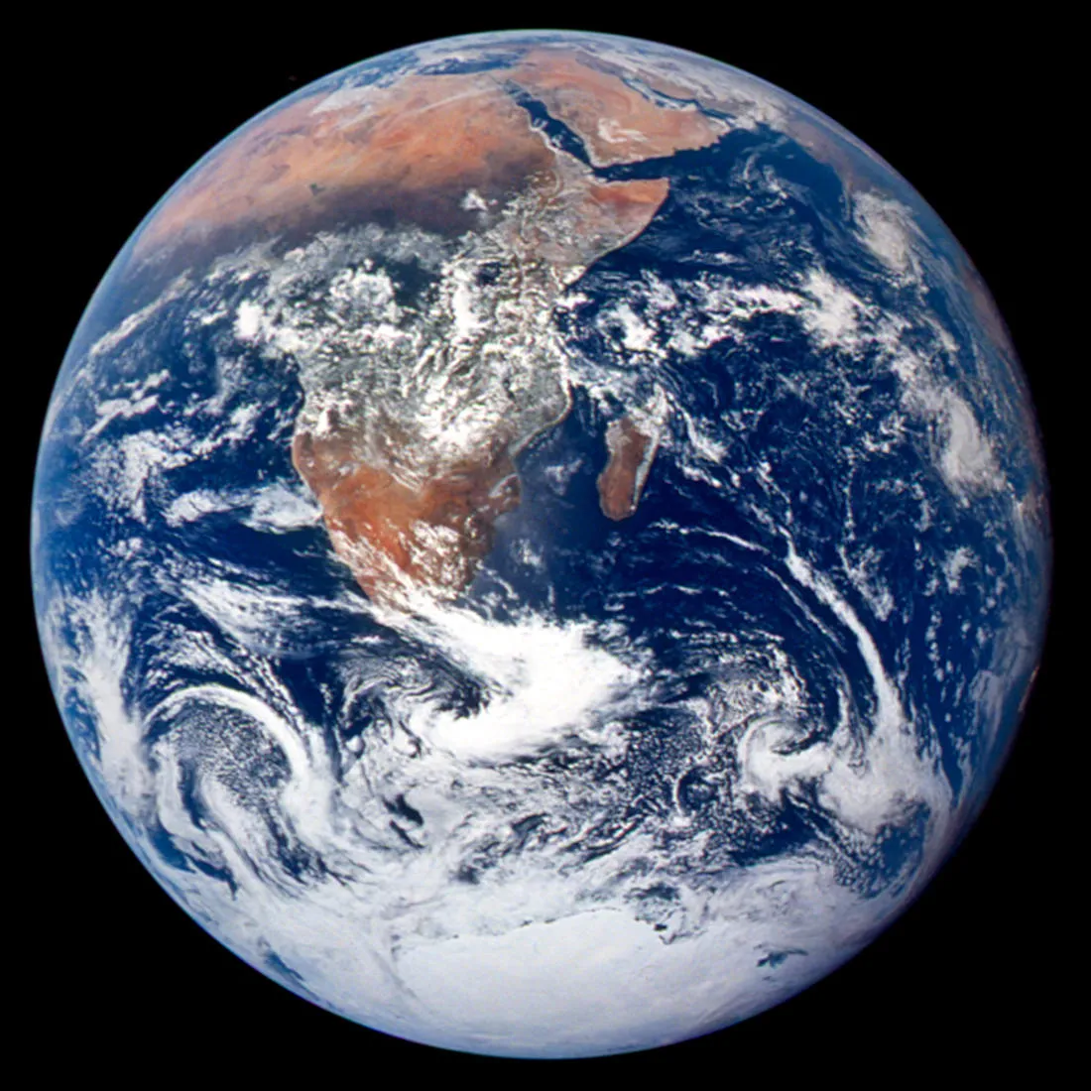
4) Величина вклада в переработку
Необходимо показывать, что человек вносит значимый вклад в экологию своего региона с помощью:
Ведения статистики утилизации на данный момент;
Показа существующих проблем;
Подсчета личного количества утилизированных отходов;
Формирования рейтинга среди участников (соревновательный дух);
Разовый вклад в переработку на уровне региона.

Slide 18

5) Реклама системы утилизации
Для рекламирования нашей системы утилизации возможны следующие способы:
Надпись на этикетках утилизируемых товаров;
Подпись возможной сэкономленной суммы и помощи миру (численно) на чеке из магазина;
Баннеры при входе или выходе из магазинов/почтовых отделений;

Slide 19

Варианты плакатов

Slide 20

Участие органов власти в процессе информирования населения
Использование налоговых чеков в качестве листовок для размещения материала по способам утилизации отходов;
Проведение курса лекций по способам накопления, сбора и утилизации отходов 1-2 категории внутри административных ведомств на региональном уровне;
Новостные программы в местном телевидении.

Slide 21
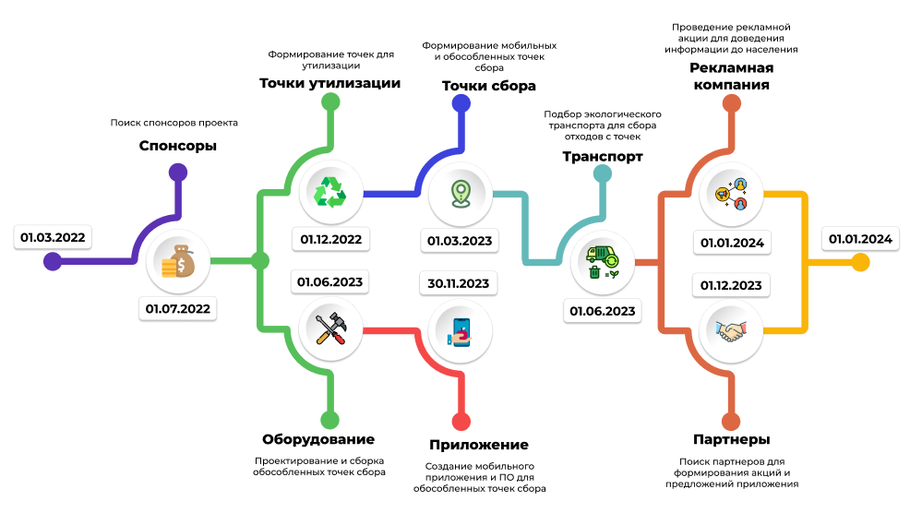
Дорожная карта проекта
Документация:
Документ Дорожной Карты Проекта

Slide 22

Экономика
В стоимость продукции с 1-2 категорией опасности отходов может быть включена надбавка за утилизацию (психология с тележками в супермаркетах).
Денежное возмещение:
1000 батареек - 5.000 руб.
1000 градусников - 10.000 руб.
1000 аккумуляторов (по 10 кг) - 37.000 руб.
1000 лампочек - 5.000 руб.

Slide 23
Опыт других стран
Основываясь на политике других стран в сфере охраны экологии возможен ввод следующих мер:
Высокий тариф на вывоз мусора;
Добавление штрафов за несвоевременный вывоз мусора;
Раздельный сбор мусора;
Сбор использованной тары, в стоимость которой включен утилизационный сбор.
Например, в США: годовой оборот в отрасли превышает 250 миллиардов долларов. В течение последних трех десятилетий в стране многократно вырос уровень переработки отходов, сейчас доля переработанного мусора достигает 34%.

Slide 24
Спасибо за внимание!

